Slide 1





Slide 2

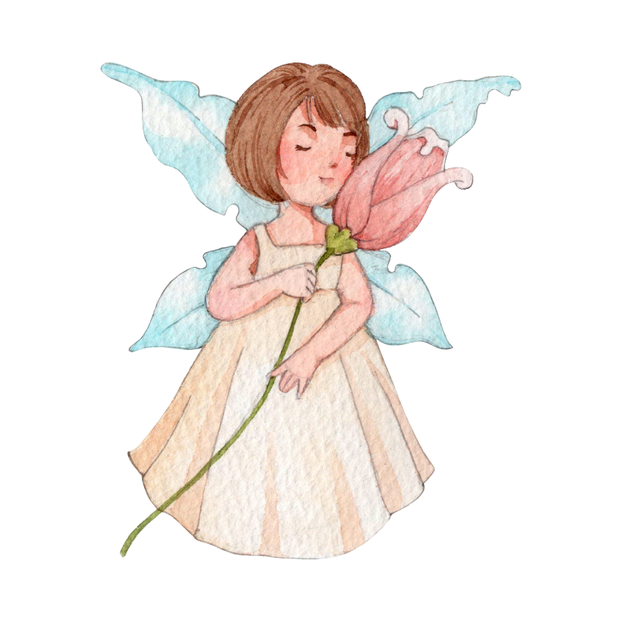
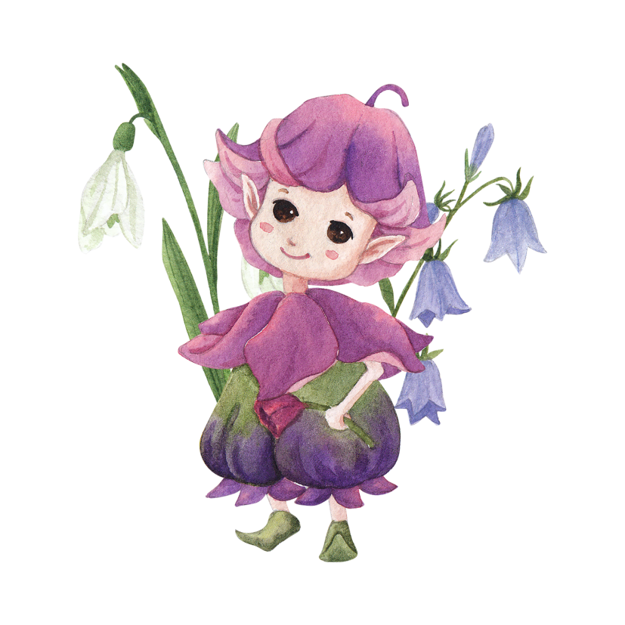


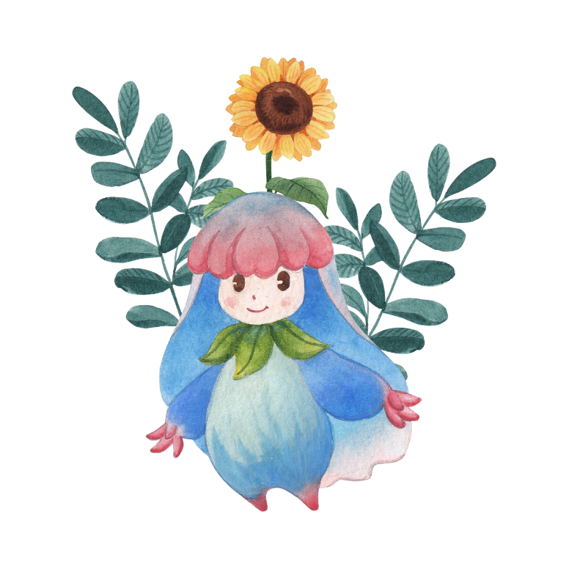

VUI CÙNG NÀNG TIÊN HOA
Notes:
Bấm vào nàng tiên sẽ hiện ra yêu cầu tập đọc hoặc học thuộc lòng
Bấm vào hình tam giác để đi đến bài tập tiếp theo

Slide 3
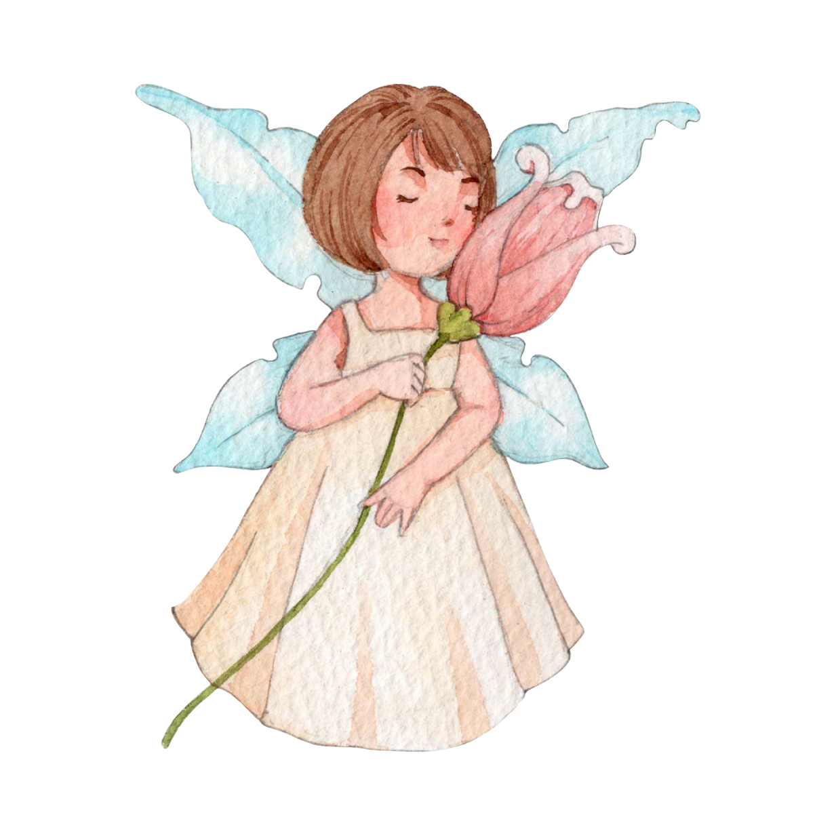
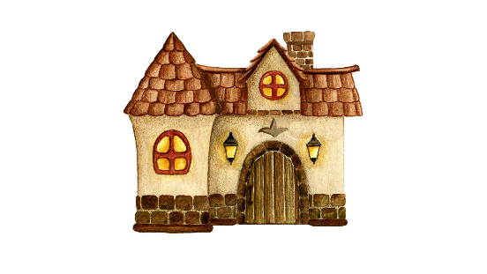
Em hãy đọc bài
Có chí thì nên.
Theo em, học sinh phải rèn luyện ý chí gì? Lấy ví dụ về những biểu hiện của một học sinh không có ý chí.
Notes:
Bấm vào nhà để về trang "Vui cùng nàng tiên hoa" lựa chọn câu hỏi khác

Slide 4

Em hãy đọc đoạn 2 bài
"Vua tàu thủy" Bạch Thái Bưởi
(S/115)
Em hiểu thế nào là "một bậc anh hùng kinh tế"?
Notes:
Bấm vào nhà để về trang "Vui cùng nàng tiên hoa" lựa chọn câu hỏi khác

Slide 5

Em hãy đọc đoạn 2 bài
Vẽ trứng (S/120)
Thầy Vê-rô-ki-ô cho học trò vẽ trứng để làm gì?
Notes:
Bấm vào nhà để về trang "Vui cùng nàng tiên hoa" lựa chọn câu hỏi khác

Slide 6

Em hãy đọc đoạn 3 bài
Ông Trạng thả diều (S/104)
Nguyễn Hiền ham học và chịu khó như thế nào?
Notes:
Bấm vào nhà để về trang "Vui cùng nàng tiên hoa" lựa chọn câu hỏi khác

Slide 7

Em hãy đọc đoạn 2 bài
Người tìm đường lên các vì sao
(S/125)
Xi-ôn-cốp-xki kiên trì thực hiện mơ ước của mình như thế nào?
Notes:
Bấm vào nhà để về trang "Vui cùng nàng tiên hoa" lựa chọn câu hỏi khác

Slide 8
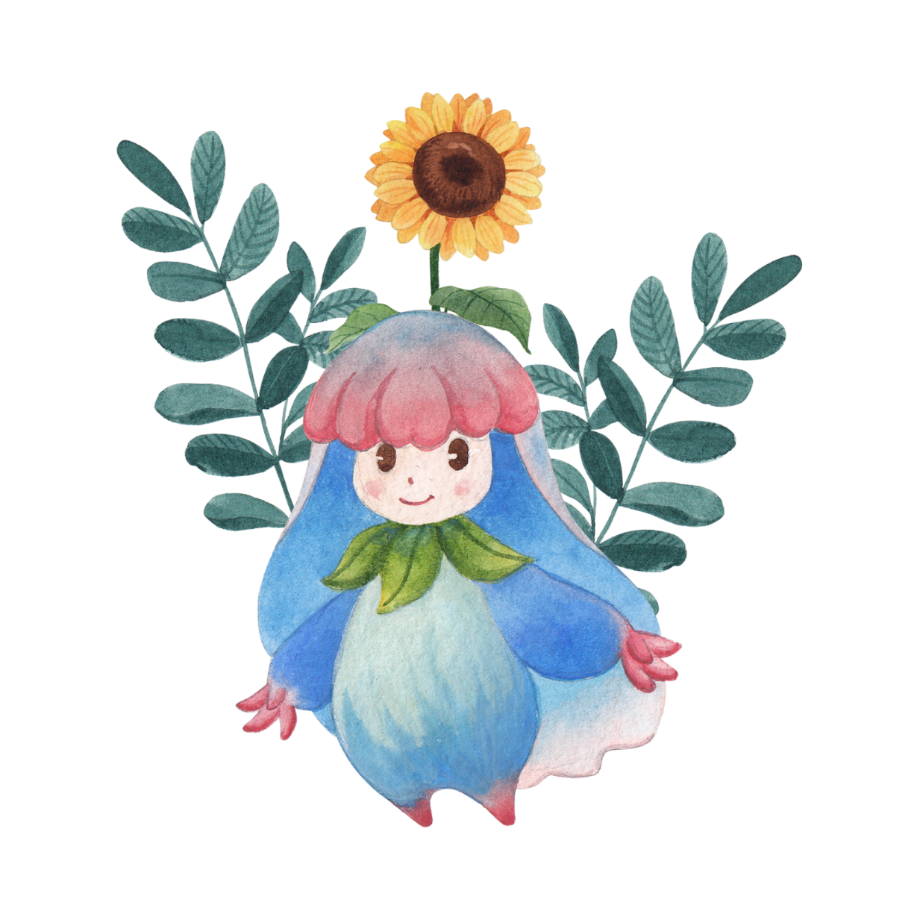
Em hãy đọc đoạn 2 bài
Văn hay chữ tốt
(S/129)
Sự việc gì xảy ra đã làm Cao Bá Quát phải ân hận?
Notes:
Bấm vào nhà để về trang "Vui cùng nàng tiên hoa" lựa chọn câu hỏi khác

Slide 9
2
Đặt câu nhận xét về nhân vật em đã học

Slide 10

3
Ôn tập thành ngữ, tục ngữ

Slide 11

Em chọn thành ngữ, tục ngữ nào để khuyến khích hoặc khuyên nhủ bạn:
a) Nếu bạn em có quyết tâm học tập, rèn luyện cao.
b) Nếu bạn em nản lòng khi gặp khó khăn.
c) Nếu bạn em dễ thay đổi ý định theo người khác.
- Có chí thì nên.
- Có công mài sắt, có ngày nên kim.
- Người có chí thì nên
Nhà có nền thì vững.

Slide 12

Em chọn thành ngữ, tục ngữ nào để khuyến khích hoặc khuyên nhủ bạn:
a) Nếu bạn em có quyết tâm học tập, rèn luyện cao.
b) Nếu bạn em nản lòng khi gặp khó khăn.
c) Nếu bạn em dễ thay đổi ý định theo người khác.
- Thất bại là mẹ thành công.
- Thua keo này, bày keo khác.
- Chớ thấy sóng cả mà ngã tay chèo.
- Lửa thử vàng, gian nan thử sức.

Slide 13

Em chọn thành ngữ, tục ngữ nào để khuyến khích hoặc khuyên nhủ bạn:
a) Nếu bạn em có quyết tâm học tập, rèn luyện cao.
b) Nếu bạn em nản lòng khi gặp khó khăn.
c) Nếu bạn em dễ thay đổi ý định theo người khác.
- Hãy lo bền chí câu cua
Dù ai câu chạch, câu rùa mặc ai.
- Ai ơi đã quyết thì hành
Đã đan thì lận tròn vành mới thôi.

Slide 14
TẠM BIỆT!

